Slide 1







CHÀO MỪNG QUÝ THẦY CÔ
VỀ DỰ TIẾT HỌC TOÁN LỚP 3C
GV: PHAN THỊ XINH

Slide 2





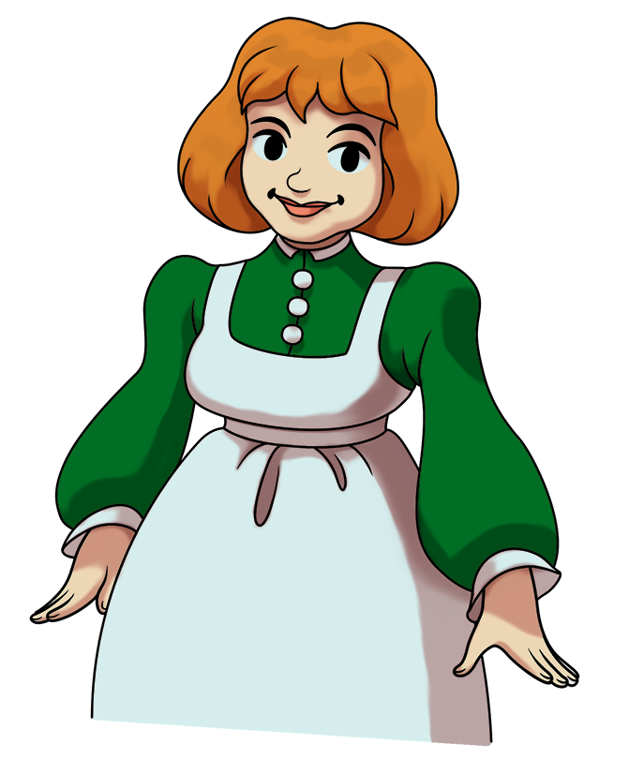


Notes:
Dẫn dắt: Mẹ giao nhiệm vụ cho KHĂN ĐỎ: mang bánh đến biếu bà.
Hãy giúp KHĂN ĐỎ vượt qua rừng rậm để mang bánh đến biếu bà nhé!

Slide 3

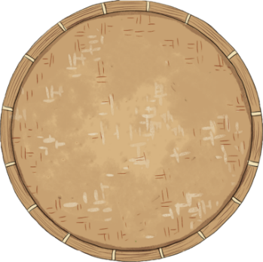
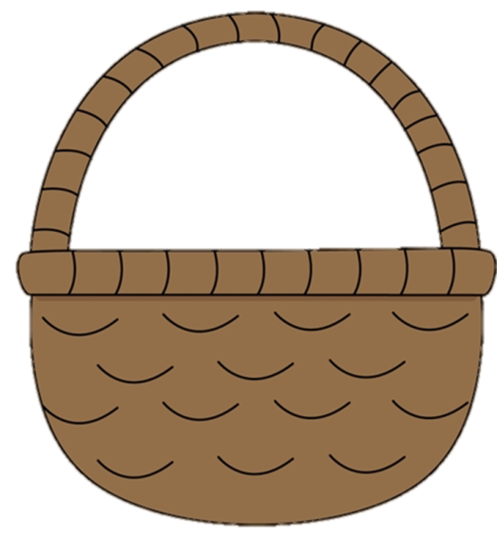

1
Hình chữ nhật có mấy góc vuông?
A. 4 góc vuông
B. 3 góc vuông
C. 2 góc vuông
Notes:
Đúng → tặng bánh → thầy/cô nhấn vào hình chiếc bánh để đưa bánh vào giỏ → bấm phím mũi tên chuyển slide (trên bàn phím)

Slide 4
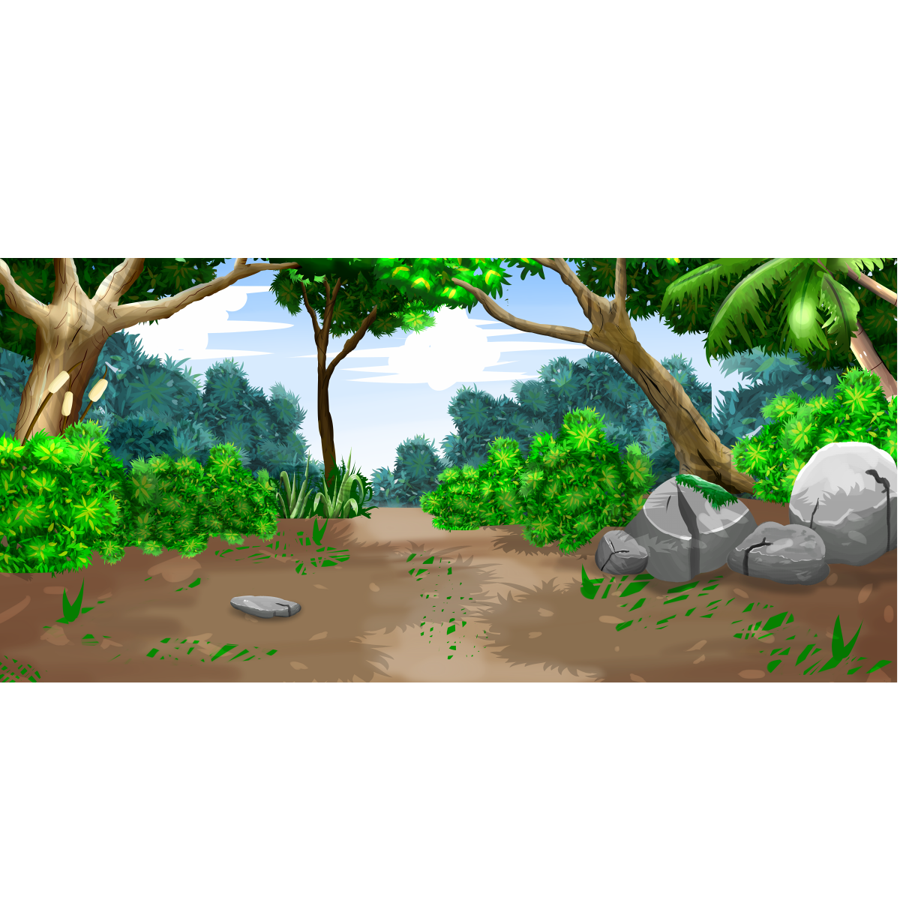
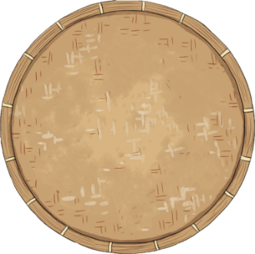




2
Trong hình có bao nhiêu góc vuông?
A. 3
B. 4
C. 5

Slide 5
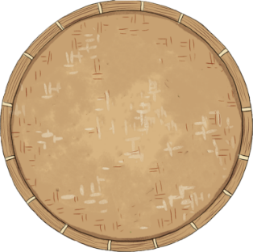
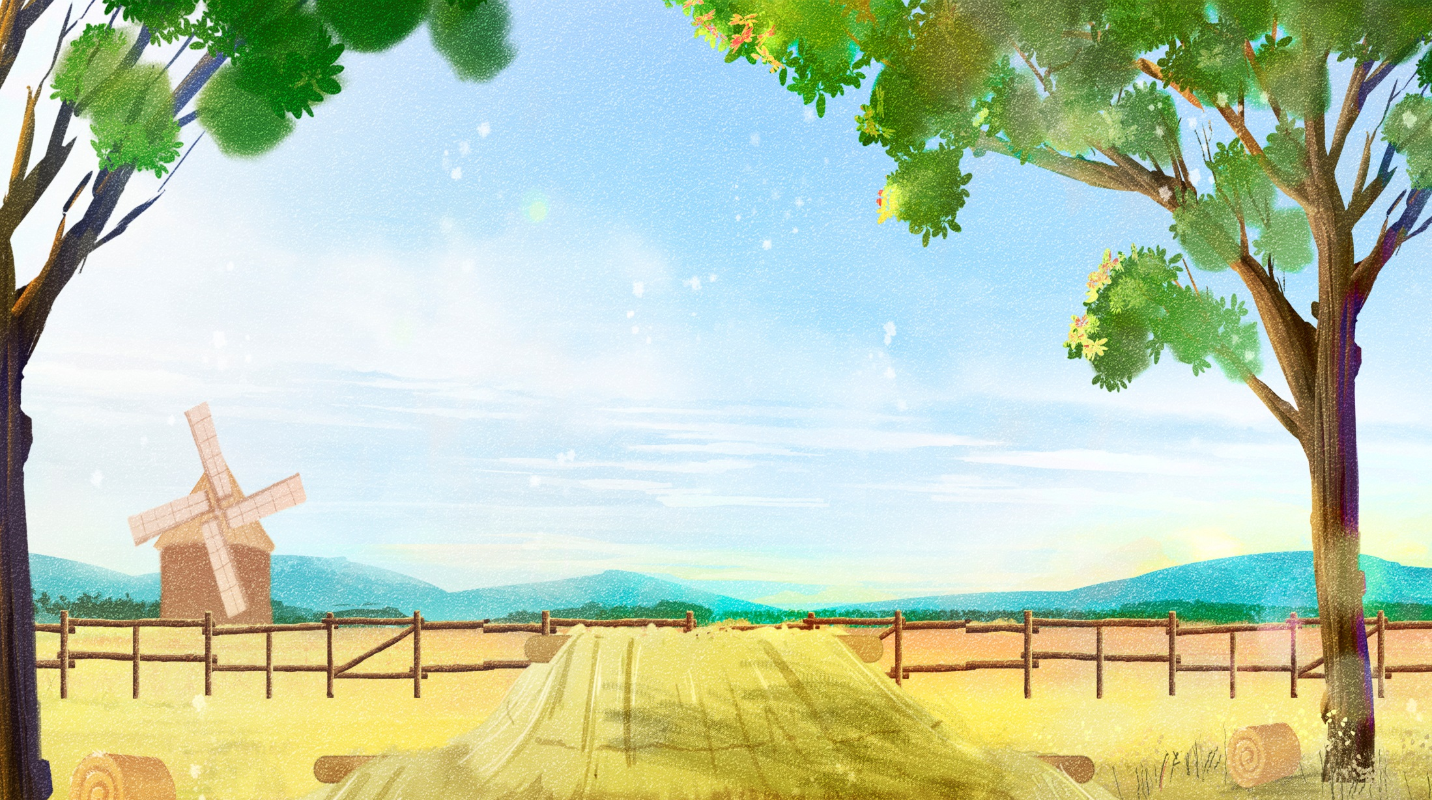



3
Tìm ba điểm thẳng hàng trong hình bên?
A
M
C
B
N
A, M, B và C, N, B

Slide 6
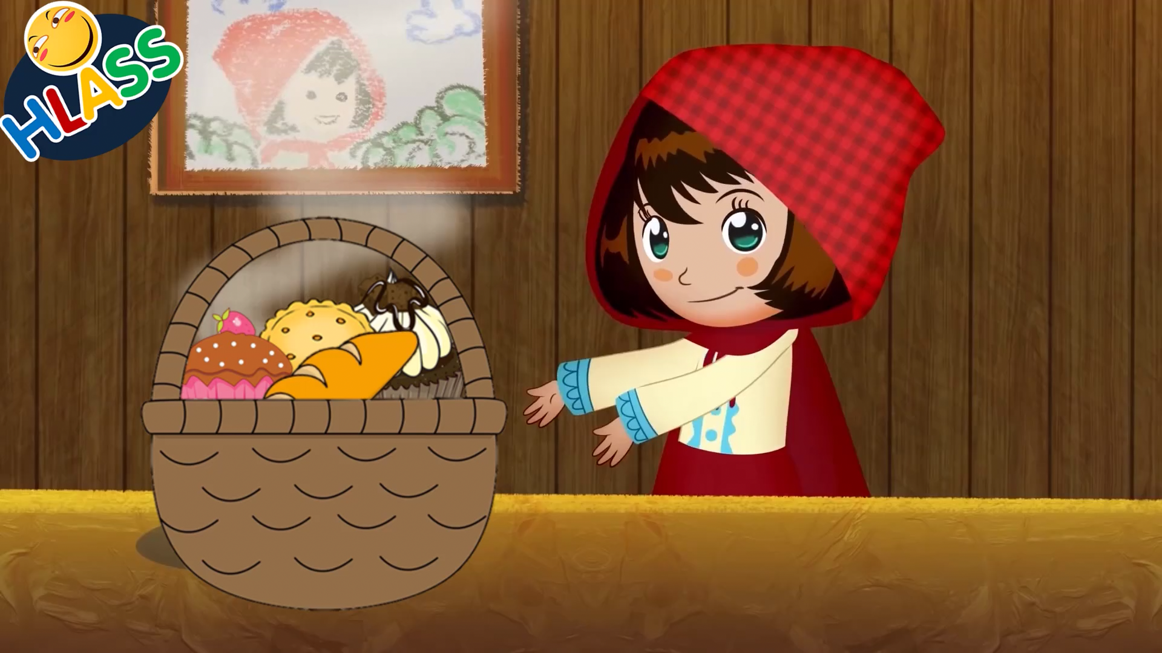

Slide 7


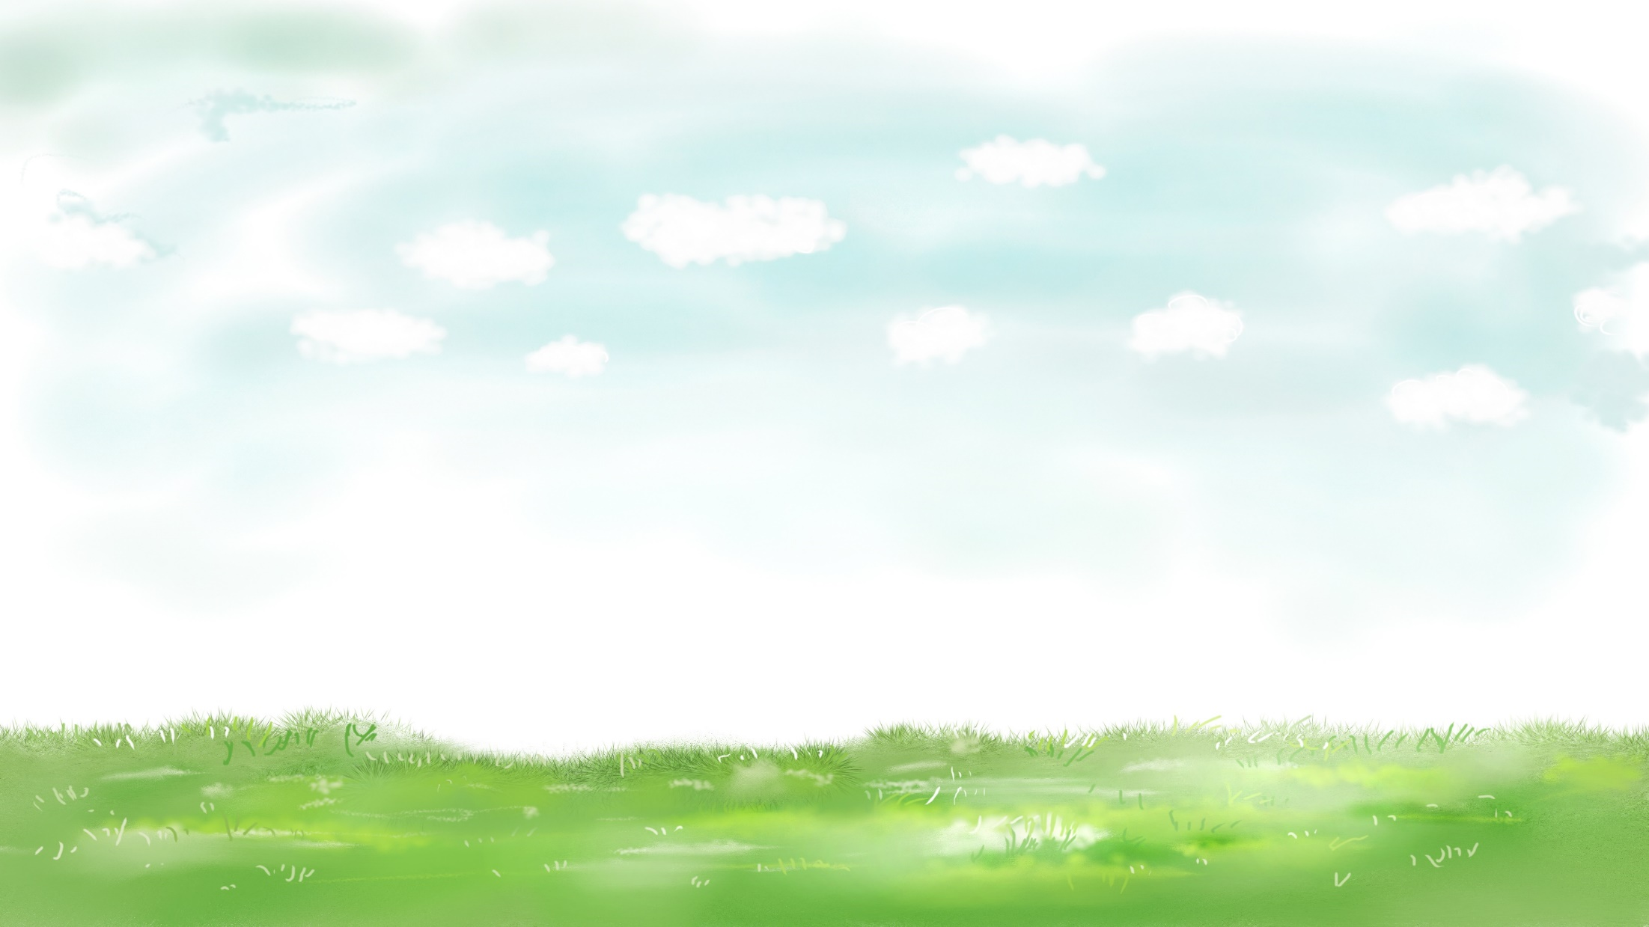


Thứ Năm, ngày 14 tháng 4 năm 2022
Toán
ÔN TẬP VỀ HÌNH HỌC
Tr. 174

Slide 8
Mục tiêu
2
Biết xác định điểm ở giữa, trung điểm của đoạn thẳng
3
Biết tính chu vi của một hình
1
Biết xác định góc vuông, góc không vuông.

Slide 9


THỬ SỨC TRANH TÀI

Slide 10

Để xác định góc vuông của một hình cần dùng dụng cụ gì để đo?
Thước Ê - ke

Slide 11



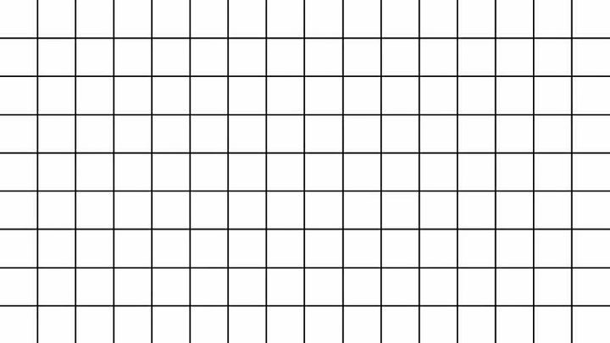
CÂU HỎI 1
10
6
1
2
3
4
5
7
8
9
BẮT ĐẦU
Hình bên có mấy góc vuông? Nêu tên đỉnh và cạnh của mỗi góc vuông đó.
A
M
B
C
E
N
D

Slide 12


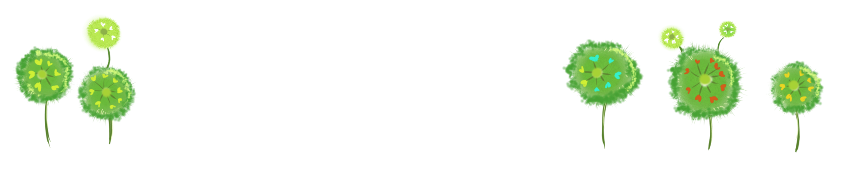
Đáp án:
Có tất cả 7 góc vuông:
+ Góc A: đỉnh A, cạnh AM, AE
+ Góc M: đỉnh M, cạnh MA, MN
Đỉnh M, cạnh MN, MB
+ Góc E: đỉnh E, cạnh EA, EN
+ Góc N: đỉnh N, cạnh NE, NM
đỉnh N, cạnh NM, ND
+ Góc C: đỉnh C, cạnh CB, CD
A
M
B
C
E
N
D

Slide 13
Điểm O gọi là trung điểm của A, B khi nào?
Khi O nằm giữa A, B và chia AB thành 2 đoạn bằng nhau
A
O
B

Slide 14


6
1
2
3
4
5
7
8
9
CÂU HỎI 2
10
BẮT ĐẦU
Trung điểm của đoạn thẳng AB là điểm nào? Trung điểm của đoạn thẳng ED là điểm nào?
A
M
B
C
E
N
D

Slide 15

Đáp án:
A
M
B
5 ô
5 ô
+ Trung điểm AB là điểm M
+ Trung điểm ED là điểm N
C
5 ô
5 ô
E
N
D

Slide 16
6
1
2
3
4
5
7
8
9
CÂU HỎI 3
10
BẮT ĐẦU
Xác định trung điểm đoạn thẳng AE và đoạn thẳng MN.
A
M
B
C
E
N
D

Slide 17
Đáp án:
* Hướng dẫn cách xác định:
Ta thấy đoạn thẳng AE và MN có độ dài là 6 ô vuông. Ta chia 6 ô ra thành 3 ô bằng nhau, trung điểm sẽ nằm tại điểm đó. Xong, ta tô màu sắc tại điểm đó tuỳ ý.
A
M
B
H
I
C
E
N
D

Slide 18

Chu vi hình tam giác tính thế nào?
Chu vi hình tam giác bằng tổng độ dài ba cạnh

Slide 19
6
1
2
3
4
5
7
8
9
CÂU HỎI 4
10
BẮT ĐẦU
Tính chu vi hình tam giác có độ dài các cạnh là 35cm, 26cm, 40cm.
Bài giải
26cm
35cm
Chu vi hình tam giác là:
35+26+40 =101(cm)
Đáp số: 101 cm
40cm
Đáp án:
101 cm

Slide 20
Muốn tính chu vi hình chữ nhật ta làm thế nào?
Muốn tính chu vi hình chữ nhật ta lấy chiều dài cộng với chiều rộng rồi nhân với 2

Slide 21
CÂU HỎI 4
Tính chu vi một mảnh đất hình chữ nhật có chiều dài 125m, chiều rộng 68m.
Bài giải:
Chu vi mảnh đất hình chữ nhật là:
( 125 + 68) x 2= 386 (m)
Đáp số: 386 m
125m
68m
Đáp án: 386m

Slide 22
Muốn tính độ dài cạnh hình vuông khi biết chu vi ta tính thế nào?
Muốn tính độ dài cạnh hình vuông ta lấy chu vi chia 4

Slide 23
6
1
2
3
4
5
7
8
9
CÂU HỎI 5
10
BẮT ĐẦU
Một hình chữ nhật và một hình vuông có cùng chu vi. Biết hình chữ nhật có chiều dài 60m, chiều rộng 40m. Tính độ dài cạnh hình vuông.
Đáp án:
50 m

Slide 24
Bài giải
Chu vi hình chữ nhật là:
( 60 + 40 ) x 2= 200 (m)
Cạnh hình vuông là:
200 : 4 = 50 (m)
Đáp số: 50m

Slide 25
CỦNG CỐ
2
Để xác định điểm ở giữa, trung điểm của đoạn thẳng ta cần sử dụng thước thẳng để đo.
3
Muốn tính chu vi của một hình cần biết độ dài các cạnh và ngược lại
1
Để xác định góc vuông, góc không vuông của một hình ta sử dụng êke để đo.

Slide 26


BACK TO SCHOOL
Thank you
1D
Here is where your presentation begins!

